Slide 1
L'Apparato Digerente
Struttura e Funzioni del Sistema Digerente Umano

Slide 2
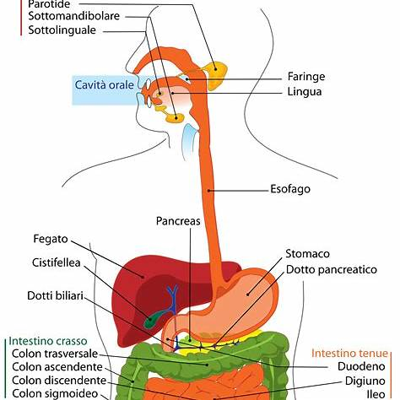
Introduzione
L'apparato digerente è il sistema del corpo che trasforma gli alimenti in nutrienti assimilabili dalle cellule, fornendo energia e materiali essenziali per le funzioni vitali.
Ecco cosa vedremo:
Bocca e Esofago;
Lo Stomaco;
Fegato, Cistifellea e Pancreas
Intestino (tenue e crasso)
Gli alimenti che noi mangiamo, prima di poter essere utilizzati dal nostro corpo per produrre energia, devono essere trasformati in sostanze semplici, trasportabili dal sangue e assimilabili dalle cellule. Il processo che provvede a queste trasformazioni si chiama digestione a carico dell’apparato digerente

Slide 3
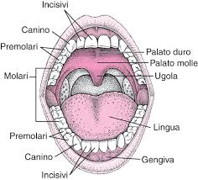
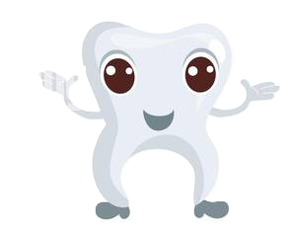
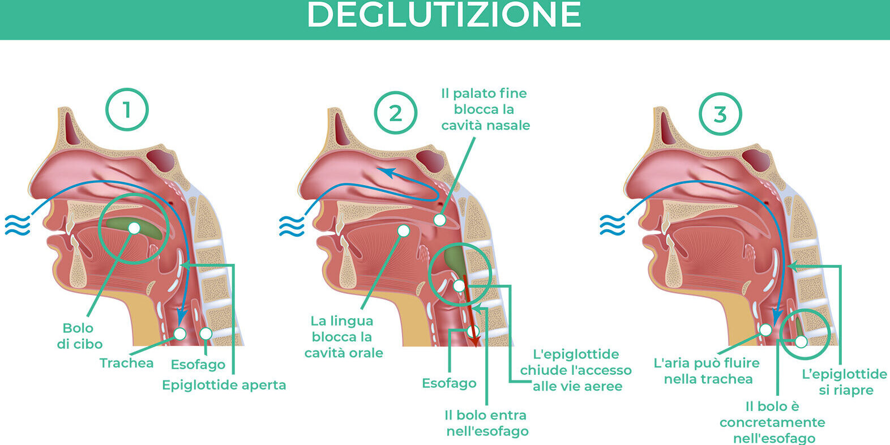
La Bocca e la Cavità Orale
La digestione inizia nella bocca, dove i denti masticano cibo e saliva, prodotta dalle ghiandole salivari
Inizia la digestione chimica degli amidi.

Slide 4
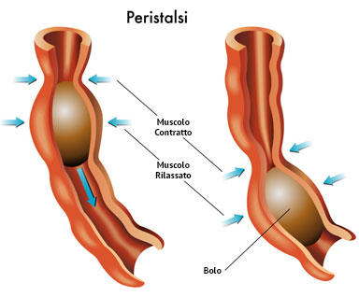
Faringe ed Esofago
Una volta masticato e rimescolato dalla lingua, il cibo sminuzzato, chiamato bolo alimentare, passa attraverso la faringe, poi nell’esofago, un lungo tubo che lo porta allo stomaco.
Il bolo alimentare attraversa la faringe e l'esofago grazie ai movimenti peristaltici, che lo trasportano fino allo stomaco.

Slide 5
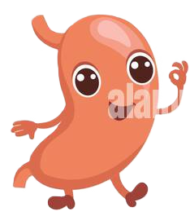
Lo Stomaco
Lo stomaco è un organo muscolare a forma di sacco, che mescola in continuazione il cibo (bolo) con i succhi gastrici, grazie ai muscoli involontari delle sue pareti.
Questi potenti succhi gastrici (acidi ed enzimi),
prodotti dalle numerose ghiandole all’interno dello stomaco, trasformano il bolo in una poltiglia semi-liquida chiamata chimo.
Dallo stomaco, il chimo passa nell’intestino; un tubo lungo e contorto, diviso in due parti:
- l’intestino tenue;
- E l’intestino crasso;

Slide 6
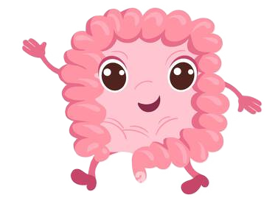
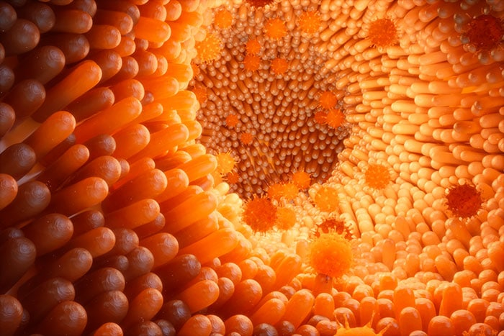
L'Intestino Tenue
L'intestino tenue è la sede principale dell'assorbimento dei nutrienti.
Nel primo tratto dell‘intestino tenue la digestione prosegue attraverso l’azione di diversi succhi digestivi che vengono mescolati al chimo:
la bile, prodotta dal fegato;
il succo pancreatico, proveniente dal pancreas;
ed il succo enterico, secreto dalle pareti stesse dell’intestino.
A questo punto, le sostanze nutritive sono trasformate in chilo alimentare, un liquido pronto per essere assorbito.

Slide 7
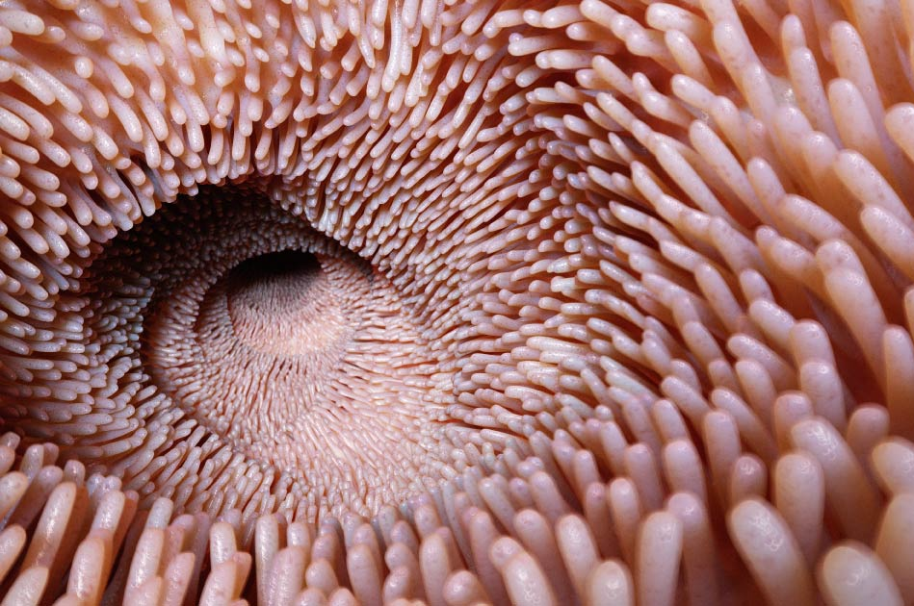
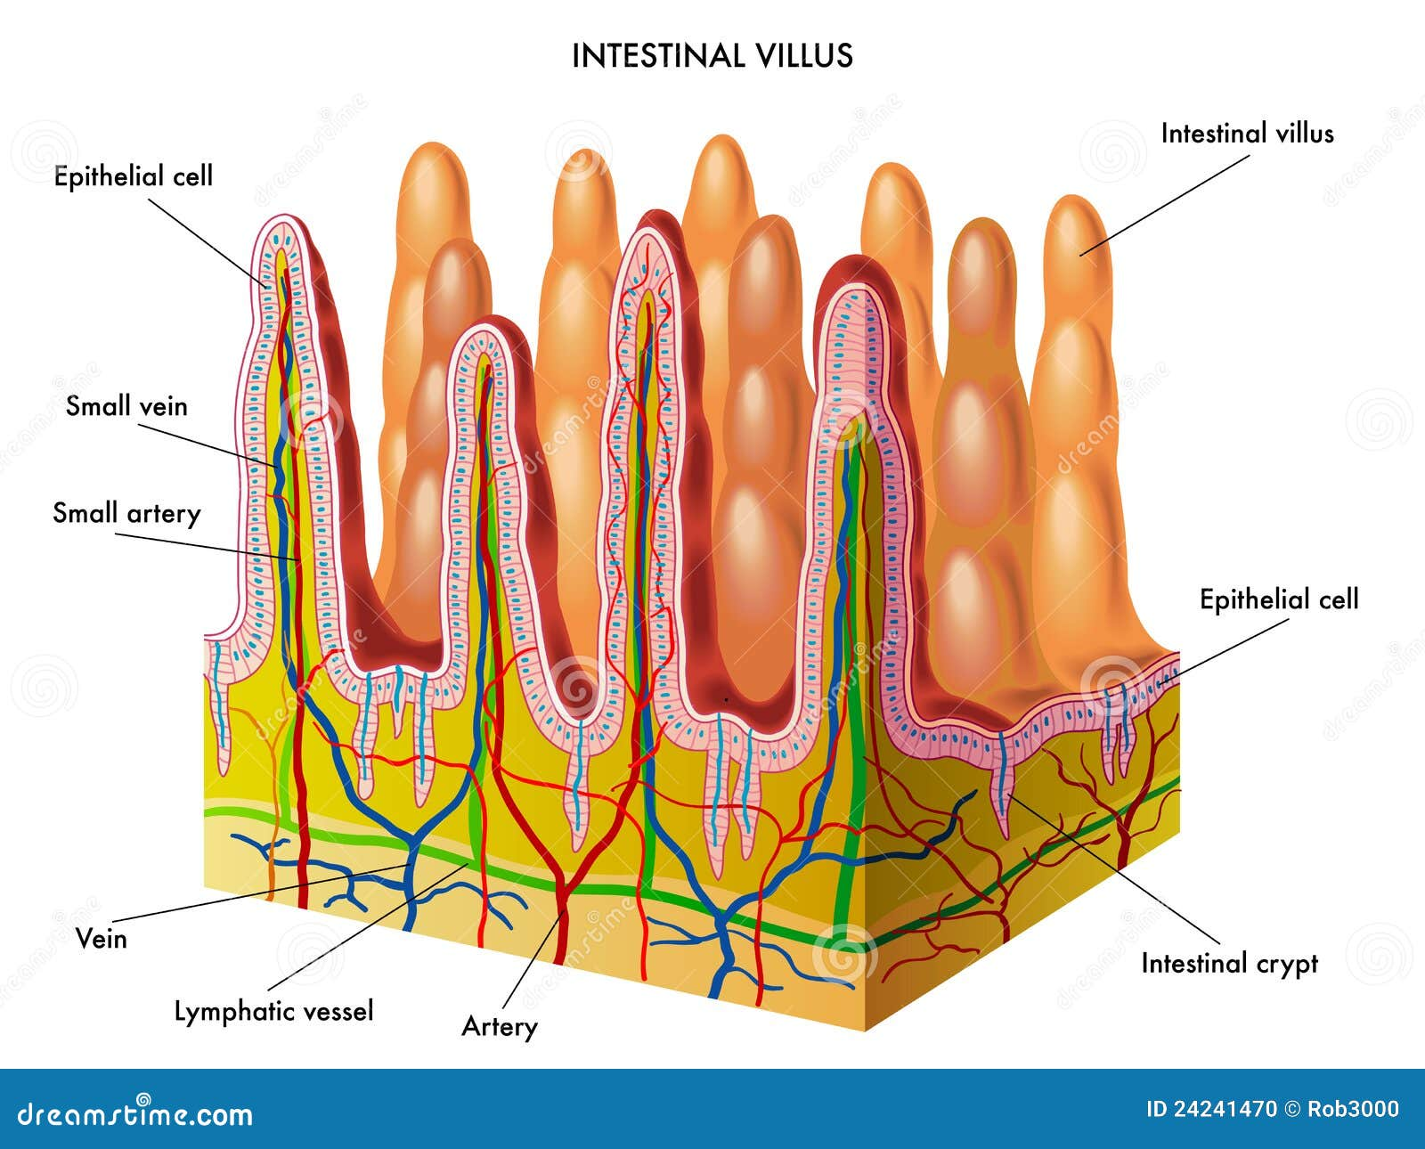
I villi intestinali sono piccole estroflessioni dell'intestino tenue, che aumentano la superficie di assorbimento e permettono il passaggio dei nutrienti nel sangue poiché ricchi di vasi sanguigni.
Le sostanze nutritive del chilo quindi, passano poi nel sangue, che le distribuisce a tutte le cellule dell’organismo.

Slide 8
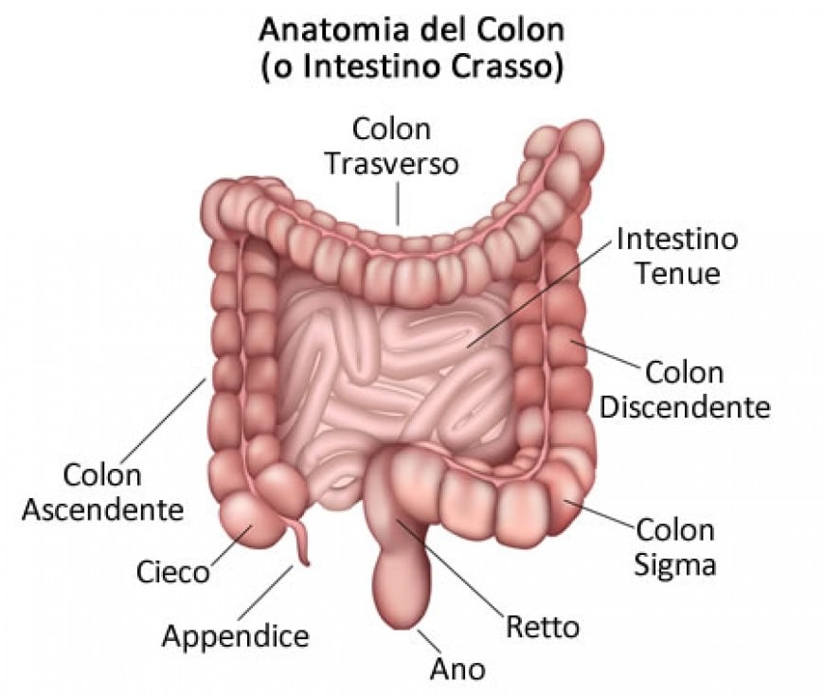
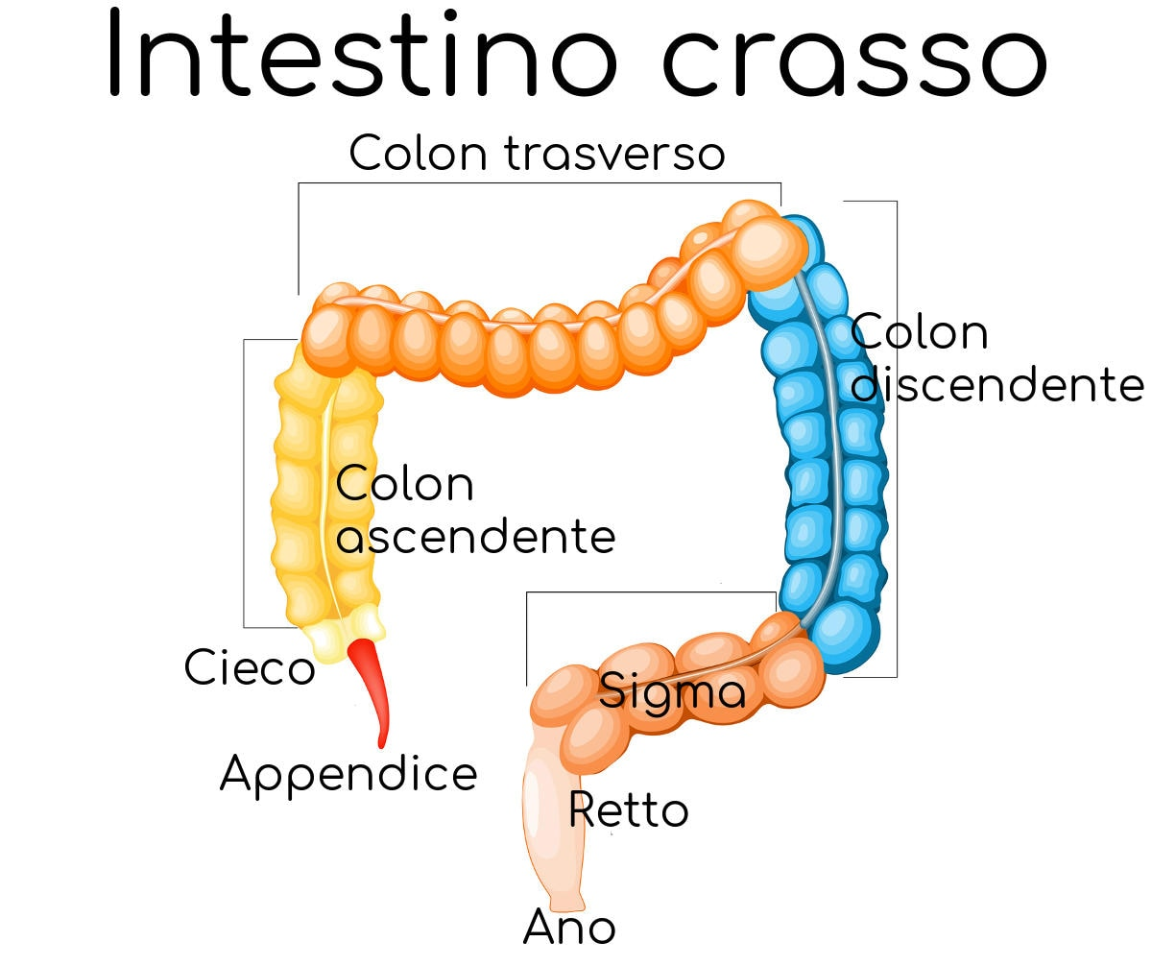
L'Intestino Crasso
Le sostanze di rifiuto, che non sono state digerite, entrano nell’intestino crasso.
Qui parte dell’acqua viene riassorbita e restituita alle cellule, mentre i residui del cibo sono espulsi, attraverso l’intestino retto e l’ano, sotto forma di feci.

Slide 9
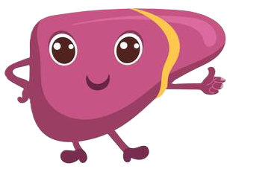
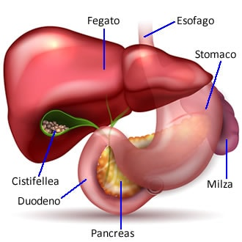
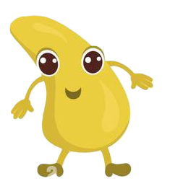


Fegato, Cistifellea e Pancreas più in dettaglio…
Il fegato è uno degli organi più importanti del sistema digerente: produce la bile, una sostanza fondamentale per l'emulsione dei grassi, permettendo la loro digestione nel tratto intestinale.
La cistifellea, situata sotto il fegato, ha il compito di immagazzinare e concentrare la bile prodotta, rilasciandola nel momento in cui il cibo entra nel duodeno, la prima parte dell'intestino tenue.
Il pancreas, invece, è una ghiandola che svolge una duplice funzione:
Da un lato, secerne enzimi digestivi come:
la lipasi (per i grassi);
l'amilasi (per i carboidrati) ;
e le proteasi (per le proteine).
Questi enzimi sono fondamentali per completare il processo digestivo nel duodeno.
Dall'altro lato, il pancreas svolge anche una funzione endocrina, regolando i livelli di zucchero nel sangue attraverso la produzione di insulina e glucagone.

